Slide 1




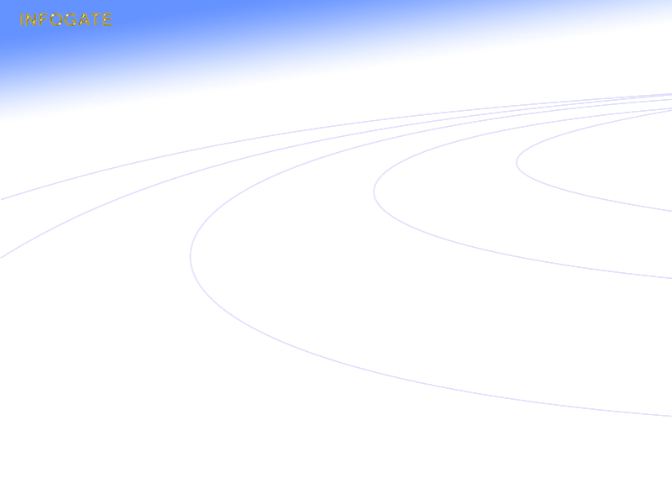


CÂY

Slide 2






ĐỊNH NGHĨA
  CÂY là đồ thị liên thông và không có chu trình
  RỪNG là một đồ thị gồm p thành phần liên thông, trong đó mỗi thành phần liên thông là một cây
  Lưu ý: cây không chứa khuyên và cạnh song song.
A
B
D
C

Slide 3








SỰ TỒN TẠI ĐỈNH TREO
Định lý: Một cây T gồm N đỉnh với N ≥ 2 chứa ít nhất hai đỉnh treo
D
A
B
F
E
C

Slide 4

CÁC ĐỊNH NGHĨA TƯƠNG ĐƯƠNG
Xét đồ thị G gồm N đỉnh, các điều sau đây tương đương.
  Đồ thị G là cây.
  Giữa hai đỉnh bất kỳ của G, tồn tại duy nhất một dây chuyền nối chúng với nhau.
  G liên thông tối tiểu.
  Thêm một cạnh nối 2 đỉnh bất kỳ của G thì G sẽ chứa một chu trình duy nhất.
  G liên thông và có n-1 cạnh
  G không có chu trình và có n-1 cạnh

Slide 5









CÂY TỐI ĐẠI
  Định nghĩa: Cho G=(X, E) là một đồ thị liên thông và T=(X, F) là một đồ thị bộ phận của G. Nếu T là cây thì T được gọi là một cây tối đại của G.
  Các tên gọi khác: cây khung, cây bao trùm, cây phủ
D
A
B
F
E
C

Slide 6














SỰ TỒN TẠI CỦA CÂY TỐI ĐẠI
  Định lý: Mọi đồ thị liên thông đều có chứa ít nhất một cây tối đại
D
A
B
F
E
C

Slide 7
XÁC ĐỊNH CÂY TỐI ĐẠI
Thuật toán tựa PRIM
Input: đồ thị liên thông G=(X, E), X gồm N đỉnh
Output: cây tối đại T=(V, U) của G
  Chọn tùy ý v ∈ X và khởi tạo V := { v }; U := ∅;
  Chọn w∈ X \ V sao cho ∃e ∈ E, e nối w với một đỉnh trong V
  V := V ∪ {w}; U := U ∪ {e}
  Nếu U đủ N-1 cạnh thì dừng, ngược lại lặp từ bước 2.

Slide 8













XÁC ĐỊNH CÂY TỐI ĐẠI
D
A
B
F
E
C
V = {F, A, B, E, C, D}
U = {FA, AB, BE, FC, ED}

Slide 9

CÂY TỐI ĐẠI NGẮN NHẤT
Định nghĩa: Cho G=(X, E)
  G được gọi là ĐỒ THỊ CÓ TRỌNG nếu mỗi cạnh của G được tương ứng với một số thực, nghĩa là có một ánh xạ như sau:
L: E ⎯⎯→ |R
e |⎯⎯→ L(e)
  TRỌNG LƯỢNG của một cây T của G bằng với tổng trọng lượng các cạnh trong cây:
L(T) = ∑L(e) với (e∈T)
  CÂY TỐI ĐẠI NGẮN NHẤT là cây tối đại có trọng lượng nhỏ nhất của G

Slide 10
CÂY TỐI ĐẠI NGẮN NHẤT
  Bài toán xây dựng hệ thống đường sắt: Giả sử ta muốn xây dựng một hệ thống đường sắt nối n thành phố sao cho hành khách có thể đi từ bất cứ một thành phố nào đến bất kỳ một trong số các thành phố còn lại. Mặt khác, trên quan điểm kinh tế đòi hỏi là chi phí về xây dựng hệ thống đường phải là nhỏ nhất. Rõ ràng là đồ thị mà đỉnh là các thành phố còn các cạnh là các tuyến đường sắt nối các thành phố tương ứng, với phương án xây dựng tối ưu phải là cây.

Slide 11
CÂY TỐI ĐẠI NGẮN NHẤT
  Vì vậy, bài toán đặt ra dẫn về bài toán tìm cây khung nhỏ nhất trên đồ thị đầy đủ n đỉnh, mỗi đỉnh tương ứng với một thành phố với độ dài trên các cạnh chính là chi phí xây dựng hệ thống đường sắt nối hai thành phố.
  Bài toán nối mạng máy tính: Cần nối mạng một hệ thống gồm n máy tính đánh số từ 1 đến n. Biết chi phí nối máy i với máy j là m(i,j) (thông thường chi phí này phụ thuộc vào độ dài cáp nối cần sử dụng). Hãy tìm cách nối mạng sao cho tổng chi phí là nhỏ nhất. Bài toán này cũng dẫn về bài toán tìm cây khung nhỏ nhất.

Slide 12
MA TRẬN TRỌNG LƯỢNG
  Trong các thuật toán tìm cây tối đại ngắn nhất chúng ta có thể bỏ đi hướng các cạnh và các khuyên; đối với các cạnh song song thì có thể bỏ đi và chỉ để lại một cạnh trọng lượng nhỏ nhất trong chúng. Vì vậy đồ thị có thể biểu diễn bằng MA TRẬN TRỌNG LƯỢNG LNxN được qui ước như sau:
    ●Lij = trọng lượng cạnh nhỏ nhất nối i đến j (nếu có)
    ●Lij = ∞ nếu không có cạnh nối i đến j

Slide 13









MA TRẬN TRỌNG LƯỢNG
 | A | B | C | D | E
A | ∞ | 12 | 7 | 5 | ∞
B | 12 | ∞ | 15 | 16 | 6
C | 7 | 15 | ∞ | ∞ | 10
D | 5 | 16 | ∞ | ∞ | 5
E | ∞ | 6 | 10 | 5 | ∞
5
D
16
A
12
B
6
7
5
15
E
C
10

Slide 14
XÁC ĐỊNH CÂY TỐI ĐẠI NGẮN NHẤT
Thuật toán PRIM
Input: đồ thị liên thông G=(X, E), X gồm N đỉnh
Output: cây tối đại ngắn nhất T=(V, U) của G
  Chọn tùy ý v ∈ X và khởi tạo V := { v }; U := ∅;
  Chọn cạnh e có trọng lượng nhỏ nhất trong các cạnh (w, v) mà w ∈ X\V và v ∈ V
  V := V ∪ {w}; U := U ∪ {e}
  Nếu U đủ N-1 cạnh thì dừng, ngược lại lặp từ bước 2.

Slide 15



THUẬT TOÁN PRIM
5
D
16
A
12
B
10
6
F
7
5
15
9
E
C
10
8
V = {F, C, A, D, E, B}
U = {FC, CA, AD, DE, EB}
Trọng lượng: 32

Slide 16
THUẬT TOÁN PRIM - nháp
5
D
5
A
5
B
5
5
F
5
5
5
5
E
C
5
5

Slide 17
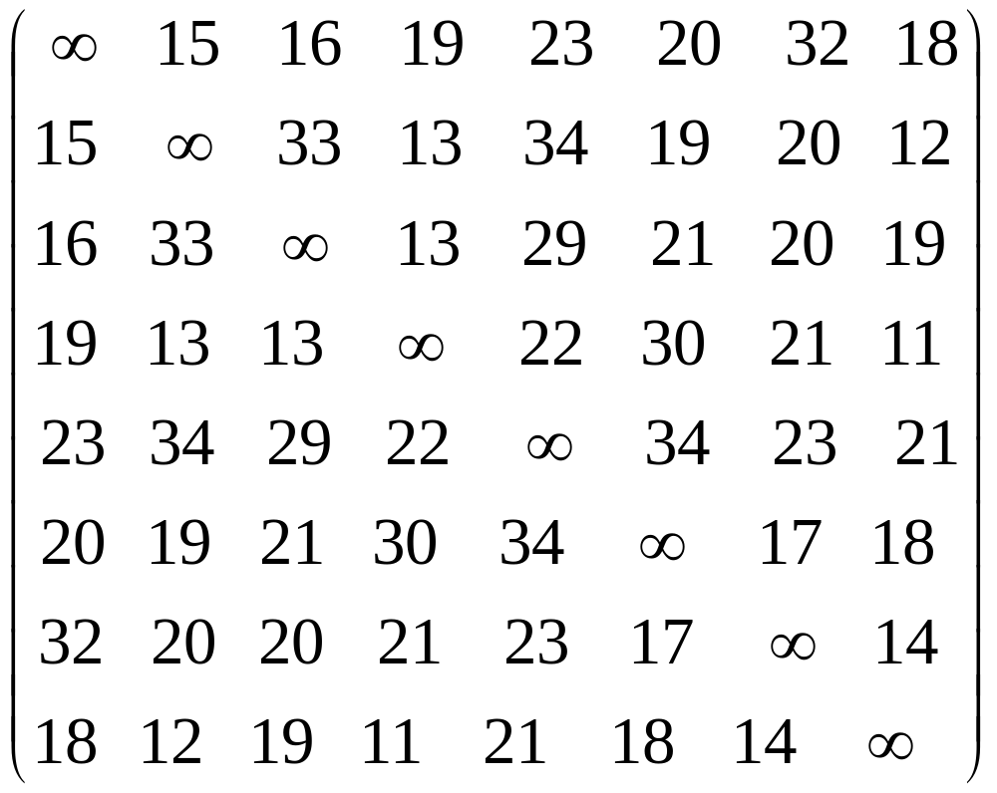

Slide 18
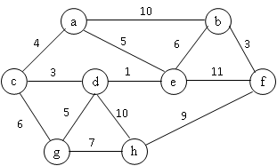

Slide 19
XÁC ĐỊNH CÂY TỐI ĐẠI NGẮN NHẤT
Thuật toán KRUSKAL
Input: đồ thị G=(X, E) liên thông, X gồm N đỉnh
Output: cây tối đại ngắn nhất T=(V, U) của G
  Sắp xếp các cạnh trong G tăng dần theo trọng lượng; khởi tạo T := ∅.
  Lần lượt lấy từng cạnh e thuộc danh sách đã sắp xếp. Nếu T+{e} không chứa chu trình thì kết nạp e vào T: T := T+{e}.
  Nếu T đủ N-1 cạnh thì dừng; ngược lại, lặp bước 2.

Slide 20
THUẬT TOÁN KRUSKAL
5
D
16
A
12
B
10
6
F
7
15
15
9
E
C
10
8
E = {AD, DE, EB, AC, CC, FC, AF, CE, AB, BC, DB}
Trọng lượng: 32

Slide 21

THUẬT TOÁN TỰA PRIM – CÀI ĐẶT
Graph Graph::SpanningTree()
{
//Tìm cây khung của đồ thị
}

Slide 22
THUẬT TOÁN PRIM – CÀI ĐẶT
Graph Graph::MST_Prim()
{
//Tìm cây tối đại ngắn nhất của đồ thị có trọng
}

Slide 23
THUẬT TOÁN KRUSKAL – CÀI ĐẶT
Graph Graph::MST_Kruskal()
{
//Tìm cây tối đại ngắn nhất của đồ thị có trọng
}

Slide 24










ĐỒ THỊ CÓ GỐC
Định nghĩa: Cho đồ thị có hướng G=(X, E). Ta nói G là một ĐỒ THỊ CÓ GỐC nếu tồn tại đỉnh r∈X sao cho từ r có đường đi đến v, ∀v∈X
G1
G2

Slide 25








ĐỒ THỊ LIÊN THÔNG MẠNH
Định nghĩa: Cho đồ thị có hướng G=(X, E). Ta nói G là ĐỒ THỊ LIÊN THÔNG MẠNH khi và chỉ khi ∀i,j∈X luôn tồn tại đường đi từ i đến j và đường đi từ j đến i.
G1
G2

Slide 26






ĐỒ THỊ TỰA LIÊN THÔNG MẠNH
Định nghĩa: Cho đồ thị có hướng G=(X, E). Ta nói G là ĐỒ THỊ TỰA LIÊN THÔNG MẠNH khi và chỉ khi ∀ i, j ∈ X, ∃k ∈ X sao cho có đường đi từ k đến i và có đường đi từ k đến j.
G1
G2

Slide 27

ĐỒ THỊ TỰA LIÊN THÔNG MẠNH
  Nhận xét: G=(X, E) là đồ thị có hướng:
G có gốc ⇒ G tựa liên thông mạnh ⇒ G liên thông
  Định lý: với G=(X, E) là đồ thị có hướng hữu hạn, ta có:
G có gốc ⇔ G tựa liên thông mạnh

Slide 28






CÂY CÓ HƯỚNG (CÂY NGOÀI)
Định nghĩa: Cho G=(X, E) là đồ thị có hướng liên thông. G được gọi là cây có hướng nếu:
  a)G không có chu trình,
  b)G có gốc.
G1
G2

Slide 29
CÂY CÓ HƯỚNG
Lưu ý:
  ●Chu trình có thể không quan tâm đến hướng của các cạnh.
  ●Cây có hướng cũng là cây.
  ●Cần phân biệt cây trong LTĐT và cây trong các giáo trình khác

Slide 30


CÂY CÓ HƯỚNGCÁC ĐỊNH NGHĨA TƯƠNG ĐƯƠNG
Cho đồ thị có hướng G=(X, E) gồm N đỉnh. Các điều sau đây tương đương với nhau.
  G là một cây có hướng.
  ∃r ∈ X thỏa ∀v ∈ X, có một đường đi duy nhất từ r đến v.
  G tựa liên thông mạnh tối tiểu.
  G liên thông và có đỉnh r sao cho:
d-(r)=0 và d-(i)=1, ∀i∈X\{r}.
  G không có chu trình và có đỉnh r sao cho:
d-(r)=0 và d-(i)=1, ∀i∈X\{r}.

Slide 31

CÂY CÓ HƯỚNG CÁC ĐỊNH NGHĨA TƯƠNG ĐƯƠNG
  G tựa liên thông mạnh và không có chu trình.
  G tựa liên thông mạnh và có N-1 cạnh.
Lưu ý:
  r trong các định nghĩa trên là duy nhất và được gọi là gốc của cây có hướng.
  Mỗi đỉnh i∈X có duy nhất một đỉnh j mà cạnh liên kết với (j, i) hướng vào i, đỉnh j được gọi đỉnh cha của I.
  Nếu đỉnh x∈X thỏa điều kiện d+(x)=0 thì x được gọi là lá của cây có hướng.

Slide 32
CÂY CÓ HƯỚNG
Định lý: Cho G là đồ thị có hướng.
  Nếu G có chứa một đồ thị bộ phận là cây có hướng thì G tựa liên thông mạnh.
  Nếu G tựa liên thông mạnh thì G có chứa một đồ thị bộ phận là cây có hướng.
Nếu G tựa liên thông mạnh, T là một cây có hướng là đồ thị bộ phận G thì T cũng được gọi là cây có hướng tối đại của G.

Slide 33
CÂY CÓ GỐC
Định nghĩa:
Cây có hướng là đồ thị có hướng mà đồ thị vô hướng nền của nó là một cây.
Cây có gốc là một cây có hướng, trong đó có một đỉnh đặc biệt, gọi là gốc, từ gốc có đường đi đến mọi đỉnh khác của cây.

Slide 34
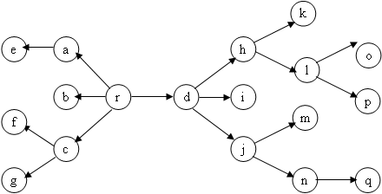
CÂY CÓ GỐC
Trong cây có gốc thì gốc r có bậc vào bằng 0, còn tất cả các đỉnh khác đều có bậc vào bằng 1.

Slide 35
CÂY CÓ GỐC
Một cây có gốc thường được vẽ với gốc r ở trên cùng và cây phát triển từ trên xuống, gốc r gọi là đỉnh mức 0. Các đỉnh kề với r được xếp ở phía dưới và gọi là đỉnh mức 1. Đỉnh ngay dưới đỉnh mức 1 là đỉnh mức 2, ...
Tổng quát, trong một cây có gốc thì v là đỉnh mức k khi và chỉ khi đường đi từ r đến v có độ dài bằng k.
Mức lớn nhất của một đỉnh bất kỳ trong cây gọi là chiều cao của cây.

Slide 36
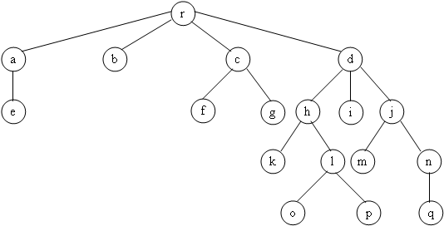
Cây có gốc ở hình trên thường được vẽ như trong hình dưới đây để làm rõ mức của các đỉnh.

Slide 37
CÂY CÓ GỐC
Định nghĩa: Cho cây T có gốc r=v₀. Giả sử v₀, v₁, ..., v_{n-1}, v_{n} là một đường đi trong T. Ta gọi:
v_{i+1} là con của v_{i} và v_{i} là cha của v_{i+1}.
v₀, v₁, ..., v_{n-1} là các tổ tiên của v_{n} và v_{n} là dòng dõi của v₀, v₁, ..., v_{n-1}.
Đỉnh treo v_{n} là đỉnh không có con; đỉnh treo cũng gọi là lá hay đỉnh ngoài; một đỉnh không phải lá là một đỉnh trong.

Slide 38
CÂY CÓ GỐC
Định nghĩa: Một cây có gốc T được gọi là cây m-phân nếu mỗi đỉnh của T có nhiều nhất là m con. Với m=2, ta có một cây nhị phân.
Trong một cây nhị phân, mỗi con được chỉ rõ là con bên trái hay con bên phải; con bên trái (t.ư. phải) được vẽ phía dưới và bên trái (t.ư. phải) của cha.
Cây có gốc T được gọi là một cây m-phân đầy đủ nếu mỗi đỉnh trong của T đều có m con.

Slide 39
CÂY CÓ GỐC
Mệnh đề: Một cây m-phân đầy đủ có i đỉnh trong thì có mi+1 đỉnh và có (m−1)i+1 lá.
Mệnh đề:
Một cây m-phân có chiều cao h thì có nhiều nhất là mh lá.
Một cây m-phân có l lá thì có chiều cao h ≥ [logml].

